Slide 1

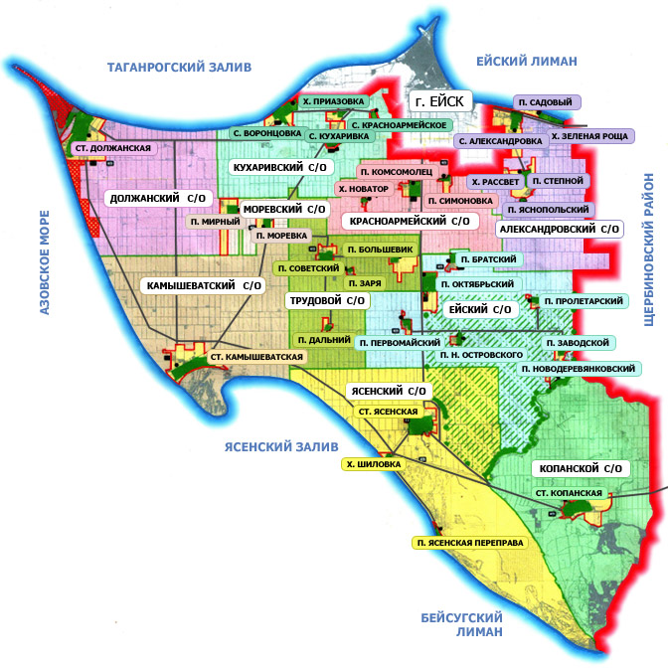
ОТЧЕТ
ОБ ИСПОЛНЕНИИ БЮДЖЕТА
МУНИЦИПАЛЬНОГО ОБРАЗОВАНИЯ
ЕЙСКИЙ РАЙОН
ЗА 2017 ГОД

Slide 2
Уважаемые жители Ейского района!
Перед вами «бюджет для граждан», в котором кратко и доступно отражена основная информация об исполнении районного бюджета в 2017 году.
Цель данного материала – донести до широкой аудитории жителей района информацию о бюджете в понятной для граждан форме: в виде схем, диаграмм, таблиц и доступного изложения основных мероприятий, предпринятых органами местного самоуправления для повышения качества жизни населения.
Ключевым направлением расходов районного бюджета в 2017 году, как и ранее, оставалось обеспечение сбалансированности бюджета и поддержание устойчивого социально-экономического развития. Основным приоритетом бюджетной политики являлось исполнение «майских» указов Президента РФ, обеспечение населения доступными и качественными муниципальными услугами, социальными гарантиями, адресное решение социальных вопросов, создание благоприятных и комфортных условий для проживания.
Надеемся, что изучение представленной информации даст возможность жителям нашего района узнать, как формируется районный бюджет по доходам, а также в каком объеме и на какие цели направляются бюджетные средства.
С уважением, Ю.А. Келембет, глава
муниципального образования Ейский район

Slide 3

РАЙОННЫЙ БЮДЖЕТ
(бюджет муниципального образования Ейский район)
утвержден решением Совета муниципального образования Ейский район от 7 декабря 2016 года № 495 «О районном бюджете на 2017 год и на плановый период 2018 и 2019 годов»
Публичные слушания по проекту районного бюджета на 2017 год и на плановый период
2018 и 2019 годов
проведены 21.11. 2016 г.
Публичные слушания по отчету об исполнении
районного бюджета за 2017 год
проведены 18.04.2018 г.
ИТОГИ РЕАЛИЗАЦИИ БЮДЖЕТНОЙ И НАЛОГОВОЙ ПОЛИТИКИ
Обеспечение сбалансированности и устойчивости районного бюджета;
Повышение качества предоставления государственных и муниципальных услуг;
Развитие программно-целевых методов управления;
Повышение эффективности управления муниципальными финансами;
Повышение открытости (прозрачности) бюджетного процесса.
ВЫПОЛНЕНИЕ ГЛАВНЫХ БЮДЖЕТНЫХ ЗАДАЧ
В результате проведенной в 2017 году работы удалось решить основные задачи:
своевременно обеспечить все расходные обязательства в части социальной поддержки населения и выплаты заработной платы в бюджетной сфере с учетом ее повышения в соответствии с «майскими» указами Президента РФ;
в рамках реализации государственных программ выполнить условия софинансирования с краевым бюджетом;
обеспечить выполнение муниципального задания муниципальными
учреждениями;
погасить просроченную кредиторскую задолженность.

Slide 4
ОСНОВНЫЕ ПОКАЗАТЕЛИ СОЦИАЛЬНО-ЭКОНОМИЧЕСКОГО РАЗВИТИЯ МУНИЦИПАЛЬНОГО ОБРАЗОВАНИЯ ЕЙСКИЙ РАЙОН
№ п/п | Наименование показателя | Единица измерения | 2016 год (факт) | 2017 год
 |  |  |  | оценка | факт
1 | Среднегодовая численность постоянного населения | тыс. человек | 136,1 | 135,2 | 135,2
2 | Общий объем инвестиций крупных и средних организаций за счет всех источников финансирования | млн. руб. | 966,3 | 992,5 | 991
3 | Количество субъектов малого и среднего предпринимательства, которым оказана государственная поддержка | ед. | 7 | 0 | 0
4 | Сальдированный финансовый результат (прибыль минус убыток) крупных и средних предприятий | млн. руб. | 1152,0 | 1464,5 | 1495,4
5 | Прибыль прибыльных предприятий | млн. руб. | 1642,7 | 1573,6 | 1662,7
6 | Убытки убыточных предприятий | млн. руб. | 490,7 | 109,1 | 167,3
7 | Удельный вес убыточных предприятий | % | 22,5 | 30,0 | 30,0
8 | Численность безработных граждан, зарегистрированных в государственных учреждениях службы занятости | чел. | 738 | 653 | 522
9 | Уровень регистрируемой безработицы (на конец периода) | % | 1,0 | 0,9 | 0,7
10 | Фонд заработной платы крупных и средних организаций | млн. руб. | 6078,5 | 6384,1 | 6075,8
11 | Численность работающих крупных и средних организаций | тыс. человек | 20,678 | 20,628 | 19,734
12 | Среднемесячная заработная плата по крупным и средним организациям | руб. | 24497 | 25791 | 25657
13 | Доля населения с доходами ниже прожиточного минимума в % ко всему населению | % | 17,7 | 17,6 | 17,6
14 | Объем отгруженных товаров собственного производства, выполненных работ и услуг собственными силами по чистым видам экономической деятельности по крупным и средним промышленным предприятиям | млн. руб. | 3844,4 | 3910,5 | 3619,7
15 | Ввод в действие жилых домов | тыс. кв. м | 61,53 | 65,1 | 63,8
16 | Объем отгруженной продукции собственного производства, выполненных работ и услуг собственными силами по чистым видам экономической деятельности по крупным и средним организациям | млн. руб. | 3391,0 | 3393,0 | 3471,1

Slide 5
ОСНОВНЫЕ ПОКАЗАТЕЛИ СОЦИАЛЬНО-ЭКОНОМИЧЕСКОГО РАЗВИТИЯ МУНИЦИПАЛЬНОГО ОБРАЗОВАНИЯ ЕЙСКИЙ РАЙОН
№ п/п | Наименование показателя | единица измерения | 2016 год (факт) | 2017 год
 |  |  |  | оценка | факт
17 | Объем работ, выполненных собственными силами, по виду деятельности «Строительство» по крупным и средним организациям по чистым видам деятельности | тыс. рублей | 0 | 198500 | 78123
18 | Грузооборот транспорта | тыс. т/км | 22054 | - | 38100
19 | Пассажирооборот | тыс. пасс./км | 351212 | - | 267996
20 | Оборот розничной торговли по крупным и средним организациям всех видов деятельности | тыс. руб. | 6293527 | 6553500 | 6656800
21 | Объем отгруженной продукции, выполненных услуг собственными силами по хозяйственным видам экономической деятельности по крупным и средним организациям курортно-туристского комплекса | тыс. рублей | 240011 | - | 213705
22 | Обеспеченность дошкольными образовательными учреждениями | мест на 1000 детей в возрасте 1-6 лет | 783,3 | 779,9 | 779,9
23 | Детей, приходящихся на 100 мест в дошкольных образовательных учреждениях | человек | 94,5 | 94,9 | 94,9
24 | Охват детей в возрасте 1-6 лет дошкольными образовательными учреждениями | % | 74,0 | 74,0 | 74,4
25 | Численность детей в дошкольных образовательных организациях | человек | 5723 | 5769 | 5730
26 | Численность населения в возрасте 1-6 лет (за исключением школьников) | человек | 7734 | 7793 | 7702
27 | Детские дошкольные учреждения | мест на 1000 детей в возрасте 1-6 лет | 6058 | 6078 | 6078
28 | Количество групп альтернативных моделей дошкольного образования | единиц | 45 | 45 | 45
29 | Численность обучающихся в учреждениях общего образования | человек | 12089 | 12133 | 12133

Slide 6
ИСПОЛНЕНИЕ МЕСТНОГО БЮДЖЕТА
В РАСЧЕТЕ НА 1 ЖИТЕЛЯ
Наименование показателя | 2015 год (отчет) | 2016 год (отчет) | 2017 год (отчет)
Среднегодовая численность постоянного населения, человек | 137166 | 136085 | 135206
Доходы местного бюджета в расчете на 1 жителя, рублей | 16 444,9 | 15 525,5 | 15 815,7
Расходы местного бюджета в расчете на 1 жителя, рублей | 16 373,4 | 14 932,8 | 15 722,7
из них:
жилищно-коммунальное хозяйство | 435,0 | 298,0 | 466,9
образование | 11 240,9 | 10 356,7 | 10 013,9
здравоохранение | 1 242,0 | 1 149,5 | 1 474,6
культура и кинематография | 458,7 | 474,2 | 549,8
социальную политику | 549,7 | 566,7 | 523,9
физическую культуру и спорт | 316,2 | 53,2 | 743,4
Доходы районного
бюджета
Расходы районного
бюджета
15815,7
15722,7
15525,5
14932,8
16444,9
16373,4
14355,4
14565,3
12737,5
13003,8
Доходы на 1 жителя, рублей
Расходы на 1 жителя, рублей
Доходы всего, млн. рублей
Расходы – всего, млн. рублей

Slide 7
Исполнение плана по налоговым и неналоговым доходам районного бюджета за 2017 год, тыс. руб.
 | Утвержденный план на 2017 г. | Факт. исполнение за 2017 год | % исполнения плана | Динамика к 2016 году, %
Доходы - всего | 2 110 091,7 | 2 138 372,9 | 101,3 | 101,2
в том числе :
1. Налоговые и неналоговые доходы | 757 149,5 | 787 652,6 | 104,0 | 104,7
в том числе:
Налоговые доходы - всего | 606 035,8 | 622 680,6 | 102,7 | 102,5
Налог на прибыль | 12 450,0 | 12 476,8 | 100,2 | 79,8
Налог на доходы физических лиц | 421 765,7 | 434 645,1 | 103,1 | 101,5
Акцизы по подакцизным товарам (продукции), производимым на территории РФ | 1 104,1 | 1 112,4 | 100,7 | 208,8
Единый налог на вмененный доход для отдельных видов деятельности | 102 000,0 | 102 943,1 | 100,9 | 99,2
Единый сельскохозяйственный налог | 17 100,0 | 17 446,4 | 102,0 | 103,1
Налог, взимаемый в связи с применением патентной системы налогообложения | 560,0 | 670,6 | 119,8 | 257,6
Налог, взимаемый в связи с применением упрощенной системы налогообложения | 23 020,0 | 23 499,6 | 102,1 | 115,4
Государственная пошлина | 28 036,0 | 29 886,6 | 106,6 | 138,4
Неналоговые доходы - всего | 151 113,7 | 164 972,0 | 109,2 | 114,0
Проценты, полученные от предоставления бюджетных кредитов за счет средств районного бюджета | 20,4 | 21,4 | 104,7 | 36,7
Доходы, получаемые в виде арендной платы за земельные участки | 99 994,0 | 107 300,9 | 107,3 | 124,9
Доходы от сдачи в аренду имущества, составляющего казну мун. района (за исключением земельных участков) | 4 100,0 | 4 246,0 | 103,6 | 77,5
Платежи от муниципальных унитарных предприятий (доходы от перечисления части прибыли) | 17,0 | 43,0 | 252,8 | 218,0
Плата за негативное воздействие на окружающую среду | 2 985,8 | 3 113,6 | 104,3 | 50,4
Прочие доходы от оказания платных услуг (работ) получателями средств бюджетов и компенсации затрат бюджетов | 1 124,3 | 1 320,9 | 117,5 | 45,6
Доходы от реализации мун. имущества (в части реализации основных ср-в) | 525,0 | 525,9 | 100,2 | 9,8
Доходы от продажи земельных участков, государственная собственность на которые не разграничена и которые расположены в границах поселений | 30 150,2 | 32 024,2 | 106,2 | 153,3
Штрафы, санкции, возмещение ущерба | 12 132,0 | 15 749,9 | 129,8 | 91,6
Прочие неналоговые доходы | 65,0 | 626,3 | 963,5 | 98,9
Безвозмездные поступления | 1 352 942,2 | 1 350 720,4 | 99,8 | 99,3

Slide 8
ОСНОВНЫЕ ПАРАМЕТРЫ РАЙОННОГО БЮДЖЕТА
млн. рублей
Наименование показателя | 2016 год (отчет) | 2017 год (отчет) |  |  | Динамика к 2016 году, %
 |  | Утвержденные плановые показатели | Исполнено | % исполнения к плановым показателям
Доходы, всего | 2 112,8 | 2 110,1 | 2 138,4 | 101,3 | 101,2
Налоговые и неналоговые доходы | 752,1 | 757,2 | 787,7 | 104,0 | 104,7
Безвозмездные поступления | 1 360,7 | 1 352,9 | 1 350,7 | 99,8 | 99,3
Расходы, всего | 2 032,1 | 2 146,5 | 2 125,8 | 99,0 | 104,6
Дефицит (-), Профицит (+) | 80,7 | -36,4 | 12,6 | Х | Х
ИСТОЧНИКИ ФИНАНСИРОВАНИЯ РАЙОННОГО БЮДЖЕТА
млн. рублей
Наименование показателя | 2017 год (отчет)
 | Утвержденные плановые показатели | Исполнено | % исполнения к плановым показателям
Источники финансирования дефицита бюджета, всего | 36,4 | -12,6 | -34,6
в том числе:
Кредиты от кредитных организаций | -20,0 | -20,0 | 100,0
Бюджетные кредиты от других бюджетов бюджетной системы Российской Федерации | 15,0 | 15,0 | 100,0
Изменение остатков средств бюджета | 66,5 | 17,5 | 26,3
Иные источники финансирования дефицита бюджета | -25,1 | -25,1 | 100,0
БЕЗВОЗМЕЗДНЫЕ ПОСТУПЛЕНИЯ ИЗ КРАЕВОГО БЮДЖЕТА
млн. рублей
Наименование показателя | 2016 год (отчет) | 2017 год (отчет) |  |  | Динамика к 2016 году, %
 |  | Утвержденные плановые показатели | Исполнено | % исполнения к плановым показателям
Всего | 1 361,2 | 1 352,9 | 1 350,6 | 99,8 | 99,2
в том числе:
Дотации | 89,4 | 87,9 | 87,9 | 100,0 | 98,3
Субсидии | 88,2 | 62,0 | 61,4 | 99,0 | 69,6
Субвенции | 1 178,8 | 1 201,5 | 1 199,8 | 99,9 | 101,8
Иные межбюджетные трансферты | 4,8 | 1,5 | 1,5 | 100,0 | 31,3

Slide 9
Динамика налоговых и неналоговых доходов, %
+ 62,4%
+ 8,9%

Slide 10
Исполнение доходной части консолидированного
бюджета Ейского района за 2015-2017 годы, млн. рублей

Slide 11
Структура налоговых и неналоговых доходов районного бюджета в 2017 году, %

Slide 12
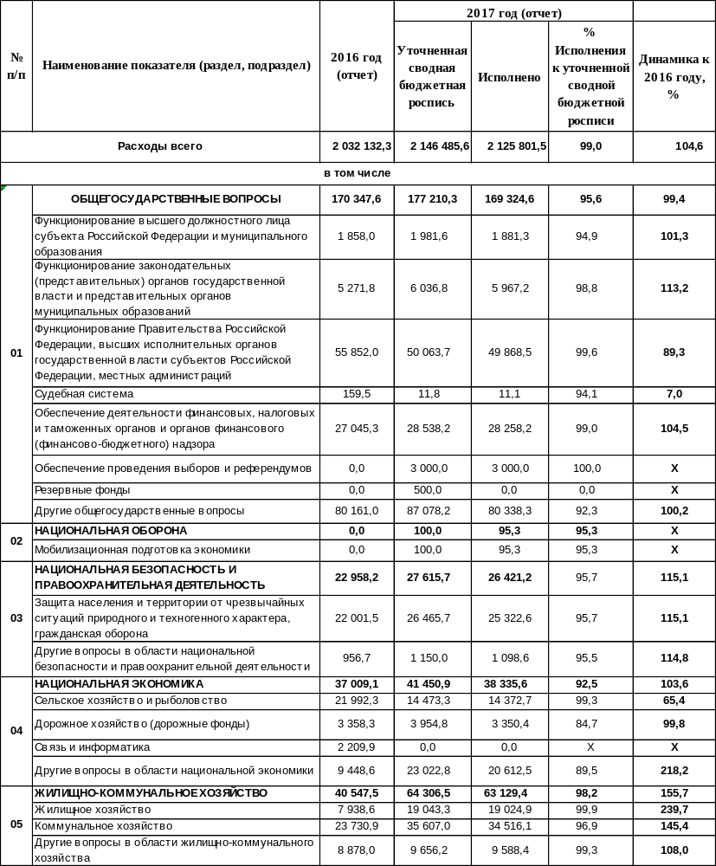
Исполнение районного бюджета
по разделам и подразделам классификации расходов бюджета
тыс. рублей

Slide 13
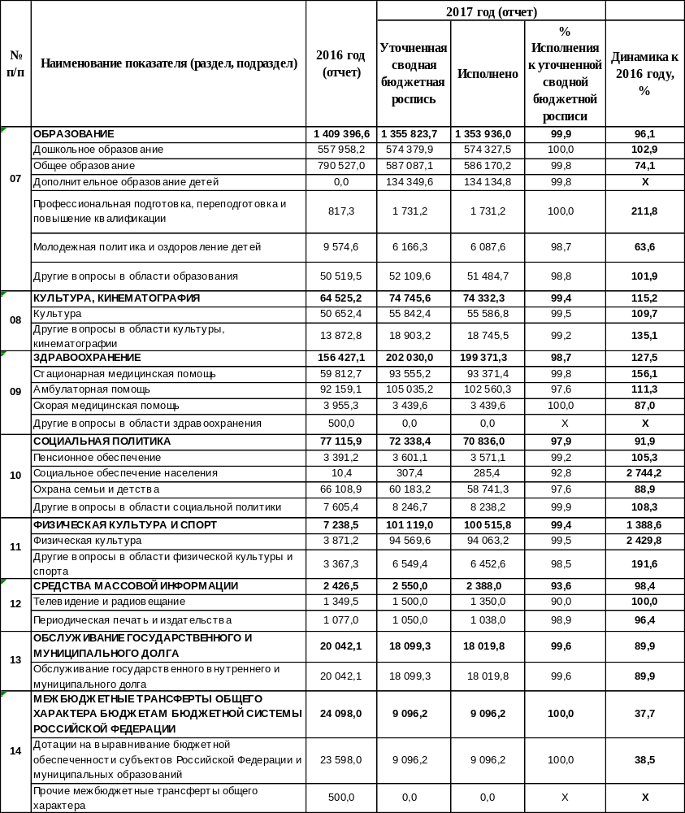
Исполнение районного бюджета
по разделам и подразделам классификации расходов бюджета
тыс. рублей

Slide 14
СТРУКТУРА БЮДЖЕТНЫХ АССИГНОВАНИЙ ПО
РАЗДЕЛАМ КЛАССИФИКАЦИИ РАСХОДОВ БЮДЖЕТА
2016 год
2017 год
2032,1 млн. рублей
2125,8
млн. рублей

Slide 15
ДИНАМИКА И СТРУКТУРА РАСХОДОВ
РАЙОННОГО БЮДЖЕТА НА СОЦИАЛЬНУЮ СФЕРУ
млн. рублей
В 2017 году выполнены все намеченные социальные обязательства перед населением, обеспечено своевременное, полное и адресное обеспечение населения мерами социальной поддержки.
Прирост среднемесячной заработной платы работников учреждений социальной сферы по указам Президента Российской Федерации

Slide 16
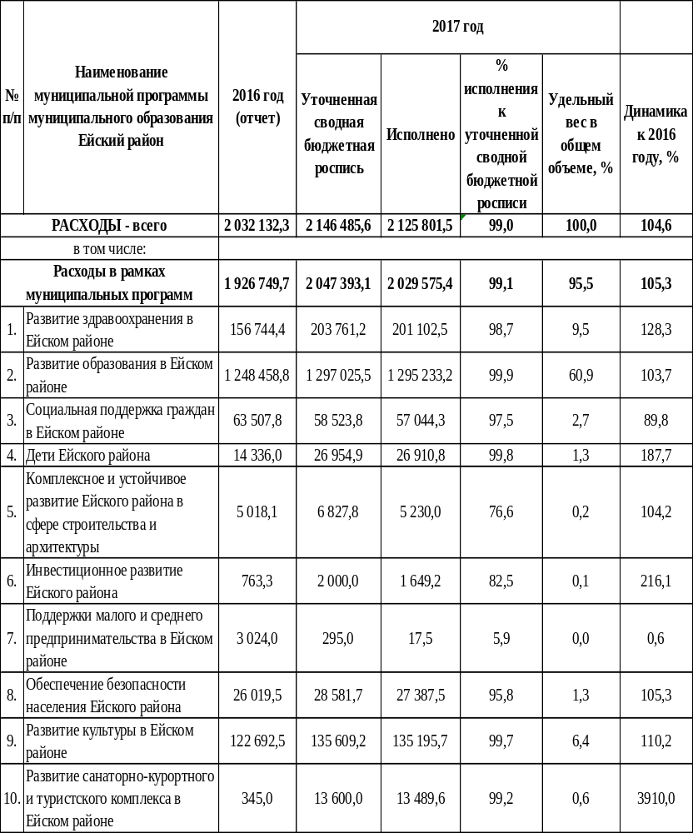
ИСПОЛНЕНИЕ РАСХОДОВ РАЙОННОГО БЮДЖЕТА ПО
МУНИЦИПАЛЬНЫМ ПРОГРАММАМ И
НЕПРОГРАММНЫМ НАПРАВЛЕНИЯМ ДЕЯТЕЛЬНОСТИ
тыс. рублей

Slide 17
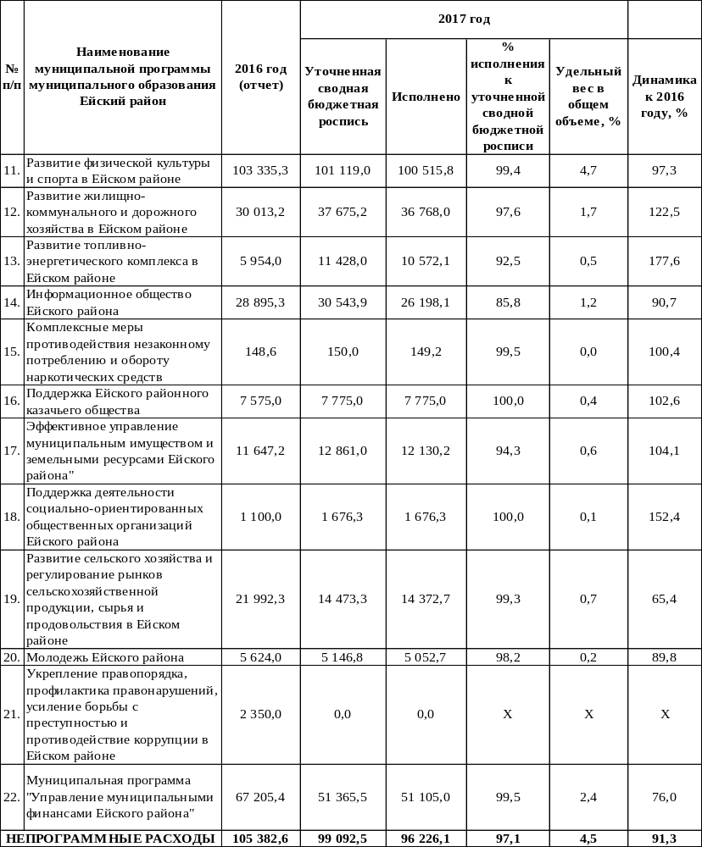
ИСПОЛНЕНИЕ РАСХОДОВ МЕСТНОГО БЮДЖЕТА ПО
МУНИЦИПАЛЬНЫМ ПРОГРАММАМ И НЕПРОГРАММНЫМ НАПРАВЛЕНИЯМ ДЕЯТЕЛЬНОСТИ
тыс. рублей

Slide 18

СТРУКТУРА БЮДЖЕТНЫХ АССИГНОВАНИЙ
ПО МУНИЦИПАЛЬНЫМ ПРОГРАММАМ И НЕПРОГРАММНЫМ НАПРАВЛЕНИЯМ ДЕЯТЕЛЬНОСТИ В 2017 ГОДУ
Развитие образования 60,9 %
Развитие здравоохранения 9,5 %
2125,8
млн. рублей
Социальная поддержка граждан 2,7 %
Непрограммные расходы – 4,5%
Прочие программы
4,6 %
Дети Ейского района 1,3%
Управление муниципальными финансами 2,4 %
Обеспечение безопасности населения
1,3 %
Развитие жилищно –коммунального и дорожного хозяйства
1,7 %
Развитие физической культуры и спорта 4,7%
Развитие культуры 6,4 %

Slide 19
ДОСТИЖЕНИЕ ЦЕЛЕВЫХ ПОКАЗАТЕЛЕЙ МУНИЦИПАЛЬНЫХ ПРОГРАММ МУНИЦИПАЛЬНОГО ОБРАЗОВАНИЯ ЕЙСКИЙ РАЙОН
№ п/п | Наименование показателя | Единица измерения | 2016 год (отчет) | 2017 год (отчет)
 |  |  |  | Утвержденные плановые показатели | Исполнено
Муниципальная программа "Развитие здравоохранения в Ейском районе"
1 | Обеспечение врачами | на 10 тыс. населения | 32,7 | 33,0 | 32,5
2 | Обеспеченность средним медицинским персоналом | на 10 тыс. населения | 122,3 | 122,3 | 122,0
3 | Доля медицинских специалистов, обучавшихся в рамках краевой целевой программы "Повышение квалификации медицинских работников здравоохранения" | на 10 тыс. населения | 0,4 | 0,4 | 0,3
4 | Охват профилактическими медицинскими осмотрами детей | % | 99,7 | 100,0 | 100,0
5 | Охват профилактическими медицинскими осмотрами взрослые | % | 100 | 100 | 100
6 | Заболеваемость острым вирусным гепатитом В | на 100 тыс. населения | 4,3 | 4,3 | 1,7
7 | Доля смертности от всех причин | на 1000 населения | 14,3 | 14,7 | 14,6
8 | Средняя продолжительность пребывания пациента на койке | дней | 11,7 | 11,8 | 8,3
9 | Охват льготной категории граждан в обеспечении социальной поддержкой бесплатным зубопротезированием | на 100 тыс. населения | 450 | 450 | 450
10 | Охват льготной категории граждан в обеспечении лекарственными средствами и изделиями медицинского назначения (на учете 20455 человек) | на 100 тыс. населения | 5600 | 5600 | 5600
Муниципальная программа "Развитие образования в Ейском районе"
1 | Охват детей программами дошкольного образования | % | 100 | 100 | 100
2 | Доступность дошкольного образования (отношение численности детей в возрасте от3 до 7 лет получающих дошкольное образование в текущем году, к сумме численности детей в возрасте от 3 до 7 лет, получающих дошкольное образование в текущем году, и численности детей в возрасте от 3 до 7 лет, находящихся в очереди на обучение в текущем году дошкольного образования) | % | 100 | 100 | 100
3 | Доля педагогических работников дошкольных образовательных организаций, которым при прохождении аттестации присвоена высшая или первая категория | % | 33 | 35 | 47,1
4 | Охват детей в возрасте от 5 до 18 лет программами дополнительного образования | % | 97,9 | 98,1 | 98,9
5 | Удельный вес численности обучающихся в организациях общего образования, обучающихся по новым федеральным государственным образовательным стандартам, в общей численности учащихся общеобразовательных организаций | % | 70,4 | 78,9 | 79
6 | Доля педагогических работников общеобразовательных организаций, которым при прохождении аттестации присвоена первая и высшая категория | % | 45 | 47 | 50,6
7 | Доля педагогических работников дошкольных образовательных организаций, которым при прохождении аттестации присвоена высшая или первая категория | % | 33 | 35 | 47,1
8 | Доля муниципальных дошкольных образовательных учреждений, здания которых находятся в аварийном состоянии или требуют капитального ремонта в общем числе муниципальных дошкольных образовательных учреждений | % | 0 | 11,1 | 11,1
9 | Доля муниципальных общеобразовательных учреждений, здания которых находятся в аварийном состоянии или требуют капитального ремонта в общем числе муниципальных общеобразовательных учреждений | % | 0 | 23,1 | 23,1

Slide 20
ДОСТИЖЕНИЕ ЦЕЛЕВЫХ ПОКАЗАТЕЛЕЙ МУНИЦИПАЛЬНЫХ ПРОГРАММ МУНИЦИПАЛЬНОГО ОБРАЗОВАНИЯ ЕЙСКИЙ РАЙОН
№ п/п | Наименование показателя | Единица измерения | 2016 год (отчет) | 2017 год (отчет)
 |  |  |  | Утвержденные плановые показатели | Исполнено
Муниципальная программа "Социальная поддержка граждан в Ейском районе"
1 | Доля детей-сирот и детей, оставшихся без попечения родителей, переданных на воспитание в семьи граждан из числа вновь выявленных | % | 100 | 100 | 100
2 | Общее количество граждан, которым предлставляется ежемесячная денежная выплата на содержание детей-сирот и детей, оставшихся без попечения родителей, находящихся под опекой (попечительством) или переданных на воспитание в приемные семьи | человек | 285 | 320 | 223
3 | Доля охвата лиц, замещавшим муниципальные должности и должности муниципальной службы муниципального образования Ейский район, которым полагается дополнительное материальное обеспечение | человек | 22 | 29 | 29
Муниципальная программа "Дети Ейского района"
1 | Количество муниципальных конкурсов, соревнований, олимпиад и иных мероприятий, проведенных для выявления одаренных детей | шт. | 8 | 11 | 11
2 | Доля обучающихся общеобразовательных организаций и организаций дополнительного образования, отдохнувших в каникулярное время на базе муниципальных учреждений, осуществляющих организацию отдыха детей в Краснодарском крае | % | 0,6 | 0,5 | 0,5
3 | Количество мероприятий для детей, состоящих на учете в комиссии по делам несовершеннолетних и защите их прав, ОДН ОУУП и ПДН ОМВД по Ейскому району, внутришкольном учете | шт. | 4 | 4 | 4
4 | Численность детей-сирот и детей, оставшихся без попечения родителей, а также лиц из их числа, обеспеченных жилыми помещениями | человек | 14 | 16 | 16
Муниципальная программа "Комплексное и устойчивое развитие Ейского района в сфере строительства и архитектуры"
1 | Корректировка генеральных планов сельских поселений | ед. | 0 | 3 | 0
2 | Корректировка Правил землепользования и застройки сельских поселений Ейского района | ед. | 1 | 9 | 15
Муниципальная программа "Инвестиционное развитие Ейского района"
1 | Объем инвестиций в основной капитал за счет всех источников финансирования | % к предыдущему году | 101 | 88,7 | 102,5
2 | Количество соглашений в сфере реализации инвестиционных проектов на территории Ейского района | единиц | 5 | 3 | 2
3 | Создание новых рабочих мест за счет реализации инвестиционных проектов на территории Ейского района | единиц | 11 | 175 | 175
Муниципальная программа поддержки малого и среднего предпринимательства в Ейском районе
1 | Кол-во субъектов малого и среднего предпринимательства | единиц | 6649 | 6659 | 6544
2 | Оборот субъектов малого и среднего предпринимательства | единиц | 36461,3 | 37946,2 | 37946,2
3 | Объем инвестиций в основной капитал субъектов малого и среднего предпринимательства | единиц | 654,7 | 677,8 | 677,7
4 | Подготовка информационных специальных выпусков на теле- и радиоканалах по вопросам деятельности малого и среднего предпринимательства | статьи | 30 | 35 | 90
5 | Число участников проведенных мероприятий, в том числе «Неделя малого и среднего бизнеса Ейского района», семинаров, «круглых столов», конференций по вопросам развития и поддержки субъектов малого и среднего предпринимательства | статьи | 120 | 150 | 700

Slide 21
ДОСТИЖЕНИЕ ЦЕЛЕВЫХ ПОКАЗАТЕЛЕЙ МУНИЦИПАЛЬНЫХ ПРОГРАММ МУНИЦИПАЛЬНОГО ОБРАЗОВАНИЯ ЕЙСКИЙ РАЙОН
№ п/п | Наименование показателя | Единица измерения | 2016 год (отчет) | 2017 год (отчет)
 |  |  |  | Утвержденные плановые показатели | Исполнено
Муниципальная программа "Обеспечение безопасности населения Ейского района"
1 | Видеонаблюдение на территории населенных пунктов Ейского района с целью обеспечения общественного порядка и безопасности граждан: количество часов видеонаблюдения | час. | 8760 | 8760 | 8760
2 | Выполнение требований пожарной безопасности в учреждениях дополнительного образования, подведомственных управлению образованием администрации муниципального образования Ейский район: количество объектов на которых проведены работы по выполнению требований пожарной безопасности | шт. | 0 | 1 | 1
Муниципальная программа "Развитие культуры в Ейском районе"
1 | Количество проведенных культурно-досуговых мероприятий | единиц | 681 | 350 | 350
2 | Число посетителей Культурно- массовых мероприятий | тыс. чел. | 173,6 | 122,3 | 122,3
3 | Участие в международных, всероссийских и краевых смотрах, конкурсах, фестивалях самодеятельного художественного творчества | единиц | 38 | 40 | 40
4 | Количество научно – методических и консультативных мероприятий муниципальных библиотек | единиц | 157 | 159 | 159
5 | Доля отреставрированных предметов в основном музейном фонде | % | 0,5 | 0,55 | 0,55
6 | Охват детей школьного возраста (6-18 лет) эстетическим образованием, предоставляемым детскими школами искусств | % | 15,4 | 15,5 | 15,5
7 | Участие в международных и всероссийских творческих фестивалях, проведенных детскими школами искусств | единиц | 19 | 8 | 8
Муниципальная программа "Развитие санаторно-курортного и туристского комплекса в Ейском районе"
1 | Количество отдыхающих, посетивших муниципальное образование Ейский район | тыс. чел. | 712,05 | 754,2 | 712,7
2 | Количество организаций в санаторно-курортном и туристском комплексе Ейского района | единиц | 41 | 34 | 75
3 | Коечная емкость предприятий санаторно-курортного комплекса Ейского района | единиц | 5412 | 5140 | 7284
Муниципальная программа "Развитие физической культуры и спорта в Ейском районе"
1 | Удельный вес населения района, систематически занимающегося физической культурой и спортом в общей численности населения | % | 43 | 43,3 | 44,6
2 | Удельный вес детей и подростков в возрасте 6-15 лет, систематически занимающихся в спортивных учреждениях | % | 26 | 26 | 26
3 | Доля населения, систематически занимающихся физической культурой и спортом | % | 42,3 | 43,4 | 44,6
4 | Доля лиц с ограниченными возможностями здоровья, систематически занимающихся физической культурой и спортом | % | 18 | 18,4 | 19
5 | Количество спортсменов-разрядников, полготовленных за отчетный период | чел. | 950 | 1000 | 1479
6 | Количество проведенных физкультурно-спортивных мероприятий краевого и всероссийского уровней | единиц | 55 | 60 | 61
7 | Количество участников физкультурно-спортивных мероприятий краевого и всероссийского уровней | чел. | 2700 | 3000 | 3050
8 | Количество медалей, завоеванных спортсменами и командами Ейского района на краевых и всероссийских соревнованиях | штук | 550 | 580 | 600
9 | Проведение спортивных мероприятий районного краевого и всероссийского уровня по видам спорта и участие в них | единиц | 25 | 25 | 27

Slide 22
ДОСТИЖЕНИЕ ЦЕЛЕВЫХ ПОКАЗАТЕЛЕЙ МУНИЦИПАЛЬНЫХ ПРОГРАММ МУНИЦИПАЛЬНОГО ОБРАЗОВАНИЯ ЕЙСКИЙ РАЙОН
№ п/п | Наименование показателя | Единица измерения | 2016 год (отчет) | 2017 год (отчет)
 |  |  |  | Утвержденные плановые показатели | Исполнено
Муниципальная программа "Развитие жилищно-коммунального и дорожного хозяйства в Ейском районе"
1 | Количество построенных водозаборных сооружений | % | 1 | - | -
2 | Количество отремонтированных водозаборных сооружений | единиц | 5 | 14 | 14
3 | Количество отремонтированных автомобильных дорог | единиц | - | 1 | 1
Муниципальная программа "Развитие топливно-энергетического комплекса в Ейском районе"
1 | Количество построенных газопроводных сооружений | шт. | 1 | 4 | 4
2 | Количество заказанных экспертиз | шт. | 3 | 2 | 2
3 | Количество заказанных проектов планировки | шт. | 1 | 1 | 1
Муниципальная программа "Информационное общество Ейского района"
1 | Публикация в печатных изданиях и сети Интернет | единиц | 1050 | 1070 | 1070
2 | ТВ-сюжет | единиц | 80 | 90 | 90
3 | Количество функционирующих сайтов органов местного самоуправления в сети "Интернет" | единиц | 3 | 3 | 3
4 | Количество удаленных рабочих мест многофункционального центра по предоставлению государственных и муниципальных услуг | единиц | 11 | 11 | 11
Муниципальная программа Ейского района "Комплексные меры противодействия незаконному потреблению и обороту наркотических средств""
1 | Доля зарегистрированных правоохранительными органами преступлений, связанных с незаконным оборотом наркотиков от общего количества общеуголовных преступлений | % | 3,8 | 3,8 | 3,6
2 | Количество лиц, состоящих на диспансерном учете и профилактическом наблюдении в связи с употреблением наркотических веществ | единиц | 238 | 630 | 218
3 | Доля подростков и молодежи в возрасте от 11 до 24 лет, вовлеченных в профилактические мероприятия, по отношению к общей численности указанной категории лиц | % | 96 | 86 | 96
4 | Количество членов казачьих мобильных групп районных казачьих обществ, принимающих участие в мероприятиях по выявлению фактов незаконного оборота наркотических средств, уничтожению дикорастущих и незаконно культивируемых растений, содержащих наркотические вещества | единиц | 280 | 260 | 280
5 | Количество проведенных комплексных профилактических мероприятий органами, являющимися субъектами профилактики наркомании, по пропаганде здорового образа жизни, недопустимости потребления наркотических веществ | единиц | 62 | 40 | 62
Муниципальная программа "Поддержка Ейского районного казачьего общества"
1 | Число членов Ейского районного казачьего общества | человек | 730 | 740 | 743
2 | Число казаков-дружинников в районной казачьей дружине, участвующей в охране общественного порядка на постоянной основе | человек | 17 | 17 | 17
3 | Численность кадетских казачьих классов и групп казачьей направленности | человек | 14 | 16 | 34
4 | Количество учащихся в них | человек | 210 | 215 | 665

Slide 23
ДОСТИЖЕНИЕ ЦЕЛЕВЫХ ПОКАЗАТЕЛЕЙ МУНИЦИПАЛЬНЫХ ПРОГРАММ МУНИЦИПАЛЬНОГО ОБРАЗОВАНИЯ ЕЙСКИЙ РАЙОН
№ п/п | Наименование показателя | Единица измерения | 2016 год (отчет) | 2017 год (отчет)
 |  |  |  | Утвержденные плановые показатели | Исполнено
Муниципальная программа "Эффективное управление муниципальным имуществом и земельными ресурсами Ейского района"
1 | Объем полученных доходов от сдачи в аренду муниципального имущества | млн. руб. | 5,5 | 4,1 | 4,2
2 | Объем полученных доходов от договоров на установку и эксплуатацию объектов наружной рекламы (рекламных конструкций) | млн. руб. | 0 | 0,08 | 0,11
3 | Объем полученных доходов от арендной платы за земельные участки, государственная собственность на которые не разграничена | млн. руб. | 0 | 58,99 | 68,75
4 | Количество земельных участков для индивидуального жилищного строительства и ведения личного подсобного хозяйства, предоставленных гражданам, имеющим трех и более детей | шт. | 0 | 10 | 10
5 | Количество демонтированных рекламных конструкций, установленных без разрешения | шт. | 0 | 44 | 42
Муниципальная программа "Поддержка деятельности социально-ориентированных общественных организаций Ейского района"
1 | Количество ветеранов, получивших разъяснения о порядке участия в программных мероприятиях | человек | 50 | 60 | 60
2 | Количество социально-ориентированных некоммерческих организаций, получивших муниципальную поддержку | единиц | 7 | 7 | 7
3 | Количество мероприятий, проведенных некоммерческими организациями в ходе реализации общественнополезных программ для различных целевых групп | единиц | 30 | 30 | 30
4 | Число членов некоммерческих организаций, участвующих в мероприятиях, посвященных знаменательным датам, проводимым в районе, крае | единиц | 500 | 500 | 500
Муниципальная программа "Развитие сельского хозяйства и регулирование рынков сельскохозяйственной продукции, сырья и продовольствия в Ейском районе"
1 | Среднемесячная номинальная заработная плата в сельском хозяйстве (по сельскохозяйственным организациям, не относящимся к субъектам малого предпринимательства) | тыс. руб. | 22,9 | 25,1 | 23,9
Муниципальная программа "Молодежь Ейского района"
1 | Число молодых людей, участвующих в мероприятиях, направленных на гражданское и патриотическое воспитание, духовно-нравственное развитие детей и молодежи | тыс. человек | 33 | 34 | 34
2 | Число молодых людей, участвующих в культурно-досуговых мероприятиях | тыс. человек | 71 | 72 | 72
3 | Число молодых людей, участвующих в мероприятиях, напрвавленных на формирование здорового образа жизни | тыс. человек | 35 | 37 | 37
Муниципальная программа "Управление муниципальными финансами Ейского района"
1 | Общий объем муниципального долга муниципального образования Ейский район | тыс. рублей | 163600,0 | 271900,0 | 158600,0

Slide 24
Муниципальный долг
Долговая нагрузка – отношение объема муниципального долга МО Ейский район на 1 января соответствующего года к общему годовому объему доходов районного бюджета (без учета безвозмездных поступлений)
Динамика долговой нагрузки
%
на 1.01.2015
%
%
%
на 1.01.2016
на 1.01.2017
на 1.01.2018
млн.руб.
Структура муниципального долга МО Ейский район
297,9
183,6
158,6

Slide 25



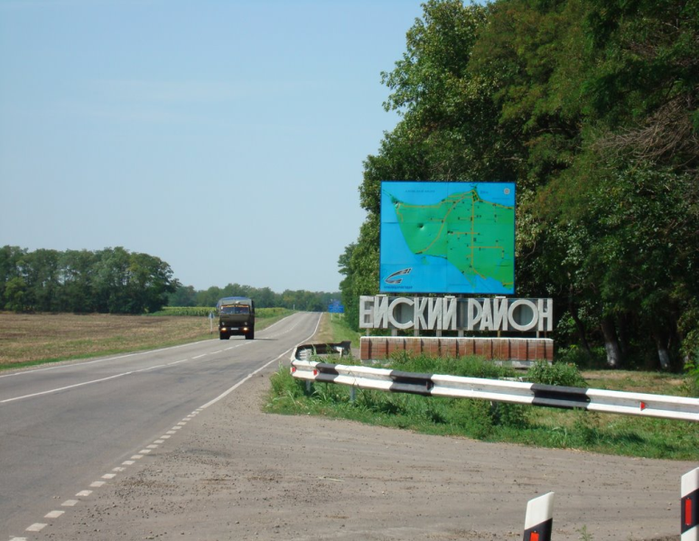

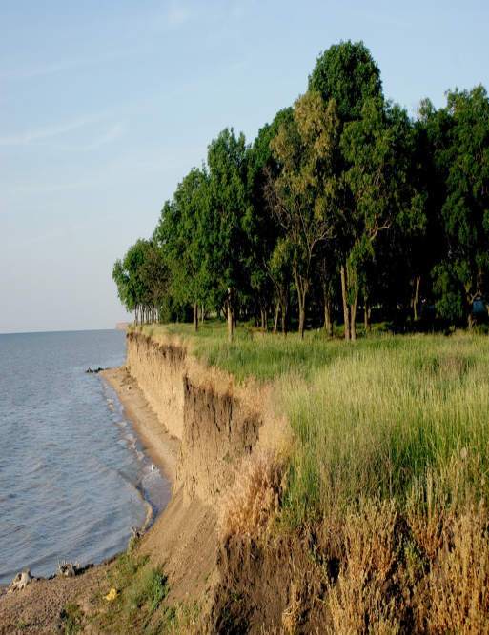
Финансовое управление
администрации муниципального
образования Ейский район
353680, г.Ейск, ул. Победы, д. 113
тел.(861-32)2-53-70
E-mail:eskfin@mail.kuban.ru

